Slide 1
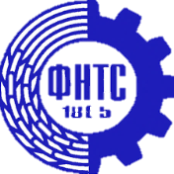

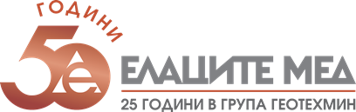


ЦЕЛИТЕ ЗА УСТОЙЧИВО РАЗВИТИЕ ДО 2030 Г.: ГЛОБАЛНИ ТЕНДЕНЦИИ, НАЦИОНАЛНИ ПРЕДИЗВИКАТЕЛСТВА И РОЛЯТА НА МИННАТА ИНДУСТРИЯ
Шеста национална научно-техническа конференция „Минералните ресурси и устойчивото развитие“
20 ноември 2025 г.
инж. Елия Стоянова
Геодезист, Отдел „ГИС“,
„Елаците-Мед“ АД
инж. Виктор Витов
Еколог, Дирекция „ОСВ“,
„Елаците-Мед“ АД

Slide 2
СЪДЪРЖАНИЕ
01
02
ВЪВЕДЕНИЕ
ГЛОБАЛНИ ТЕНДЕНЦИИ
03
НАЦИОНАЛНИ ПРЕДИЗВИКАТЕЛСТВА
04
05
ЗАКЛЮЧЕНИЕ
РОЛЯТА НА МИННАТА ИНДУСТРИЯ

Slide 3
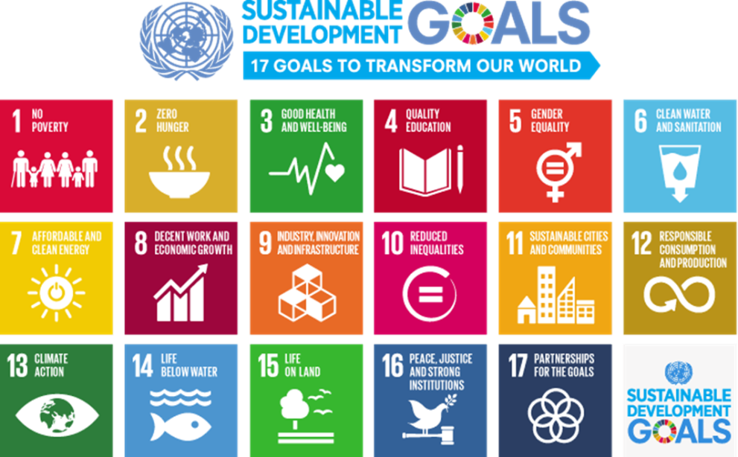
Transforming our world: the 2030 Agenda for Sustainable Development
„Трансформирането на нашия свят: Програмата до 2030 г. за устойчиво развитие“ е важен документ, приет от всички държави-членки на ООН през септември 2015 г. Той служи като план за глобални усилия за развитие през следващите 15 години, като определя всеобхватна и амбициозна рамка за справяне с належащите глобални предизвикателства и постигане на устойчиво развитие в икономически, социални и екологични измерения.

Slide 4
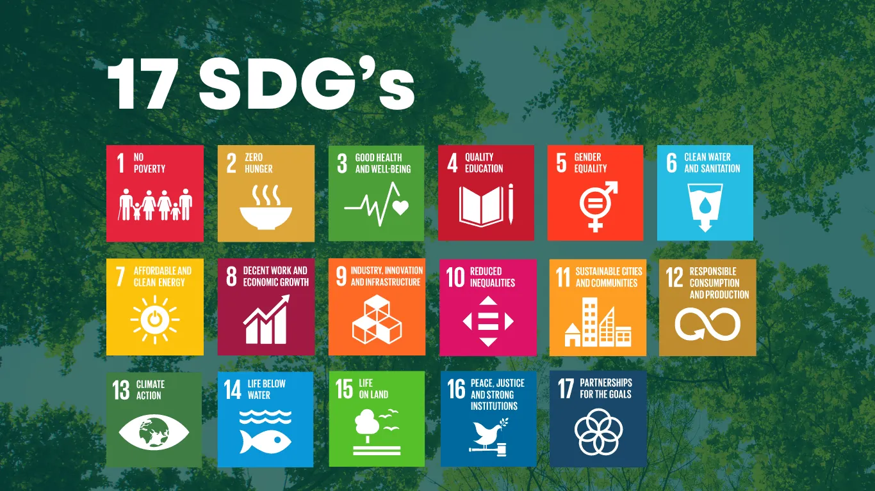

Slide 5
ГЛОБАЛНИ ТЕНДЕНЦИИ
към 2025 г.

Slide 6
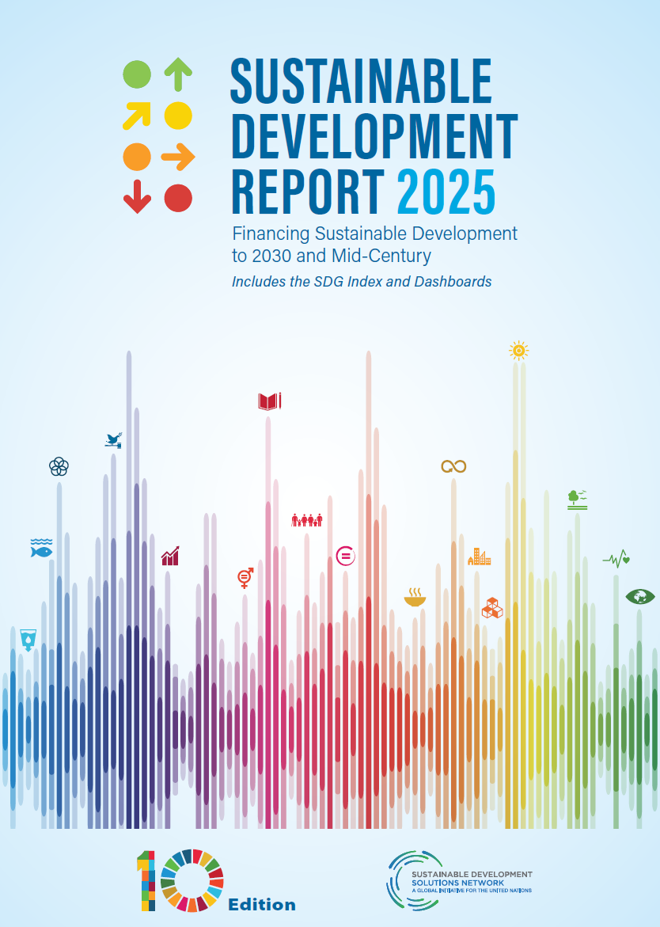
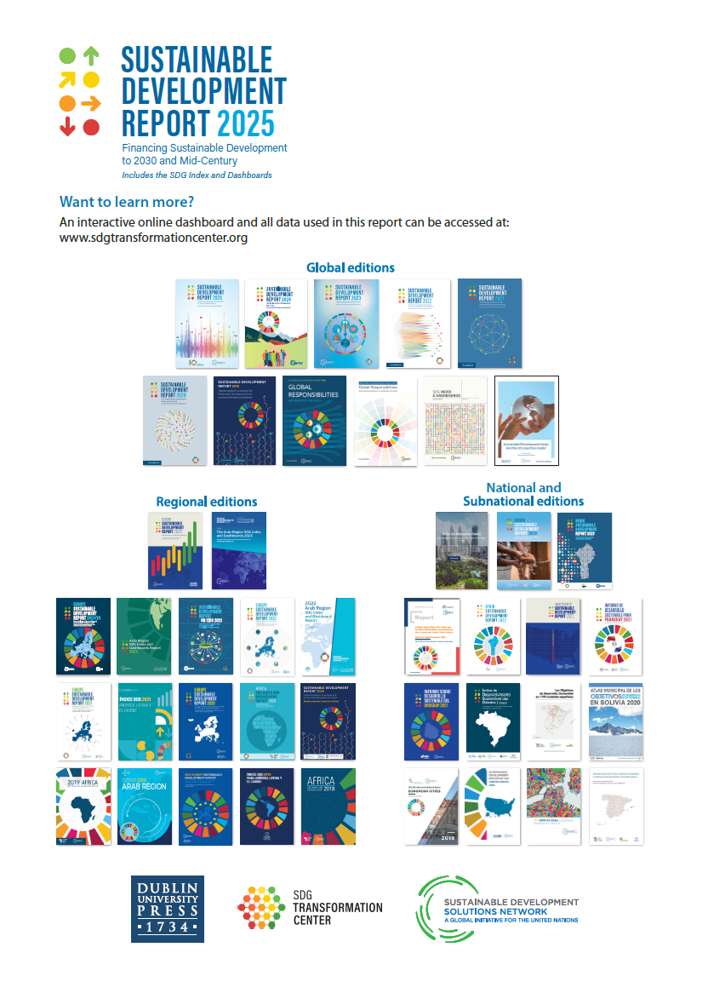

Slide 7
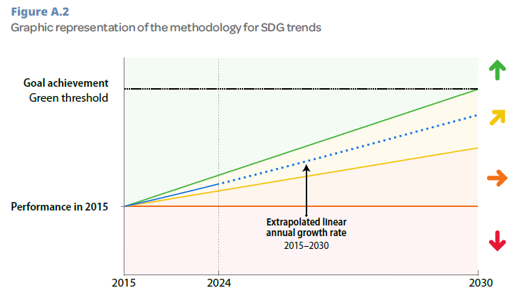

Slide 8
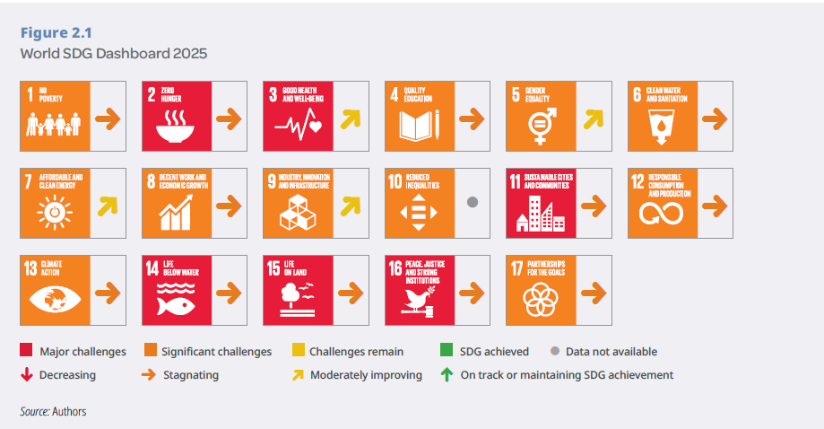

Slide 9
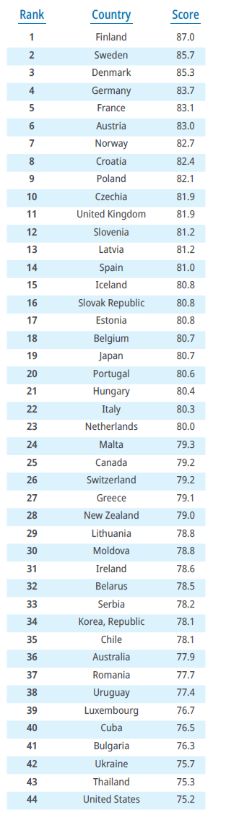
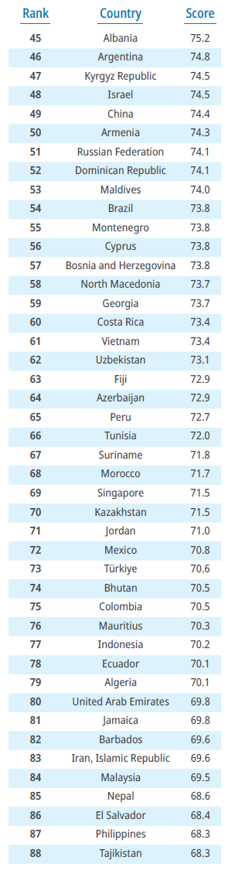
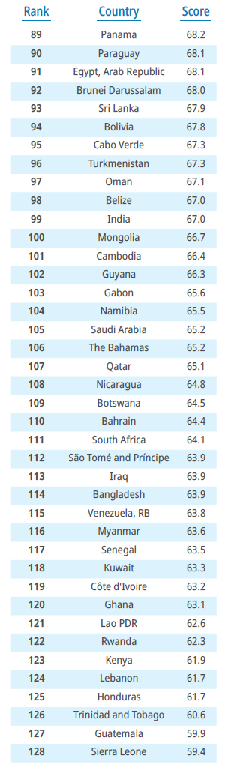
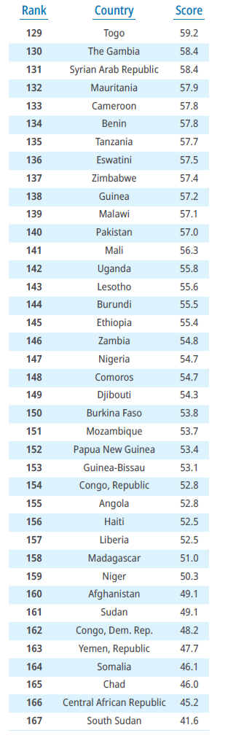
SDG Index
SDG Index
SDG Index

Slide 10
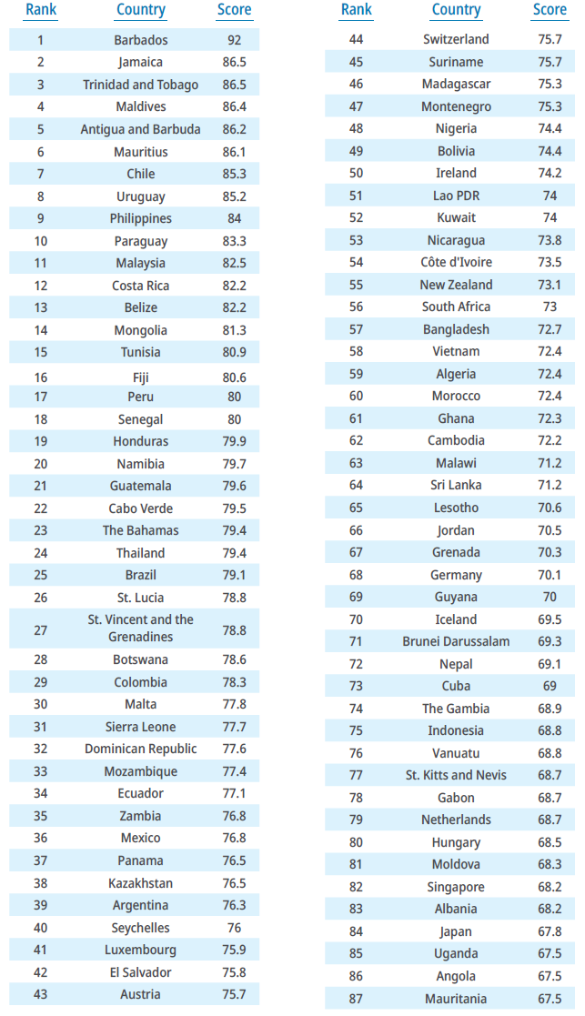
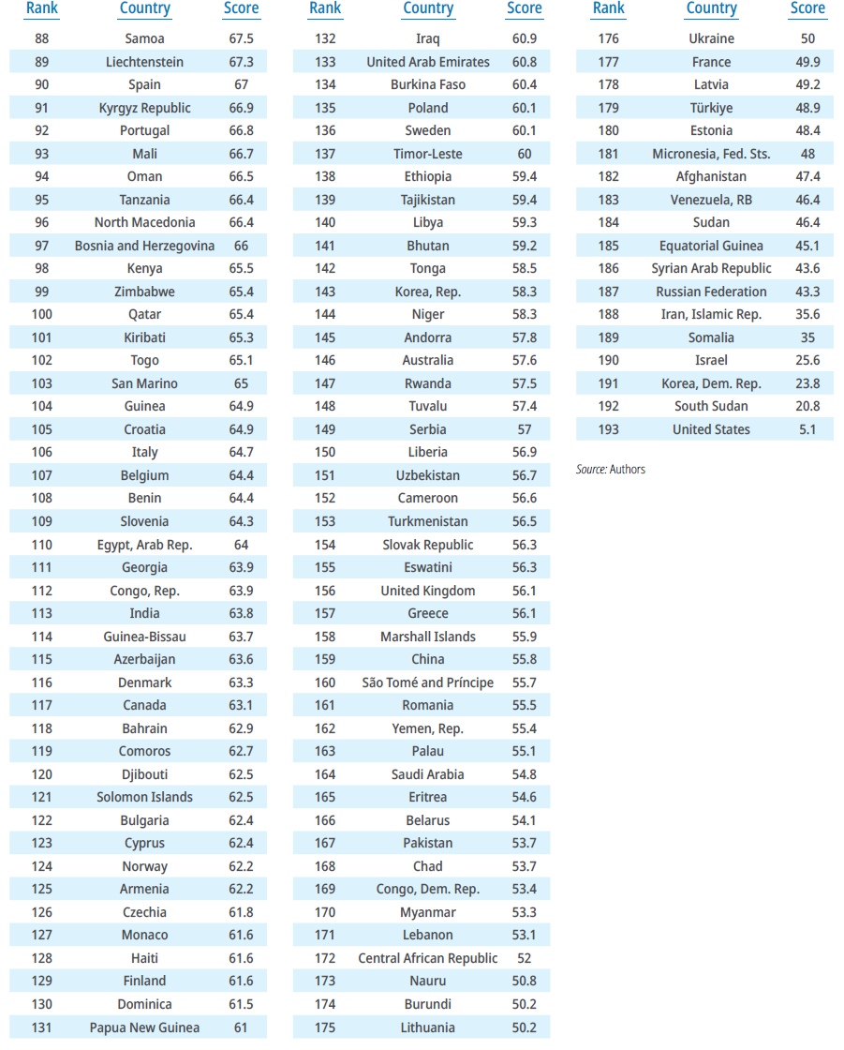
The 2025 Index of Countries’ Support to UN-Based Multilateralism (UN-Mi)

Slide 11
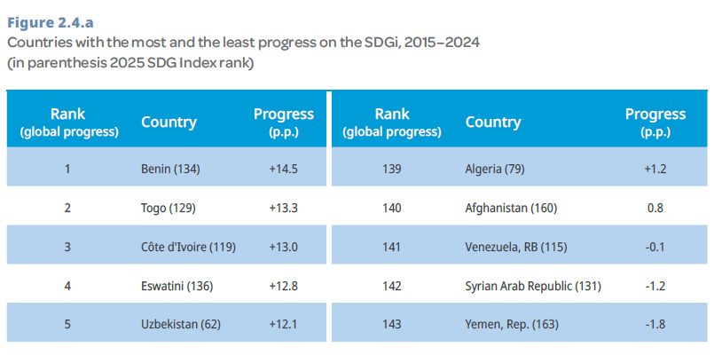

Slide 12
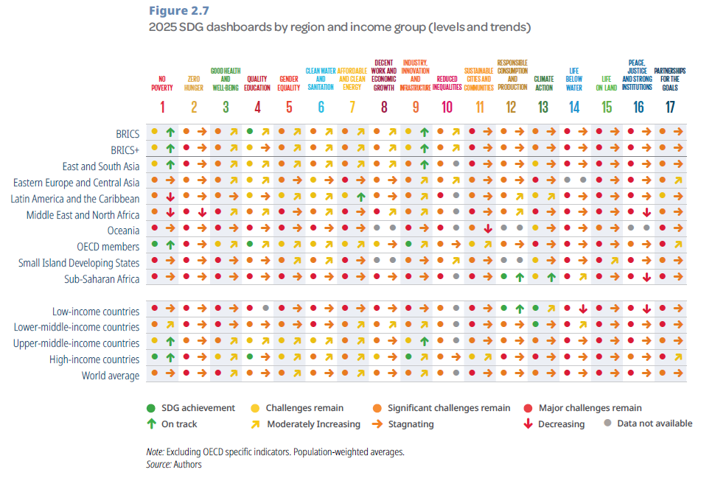

Slide 13
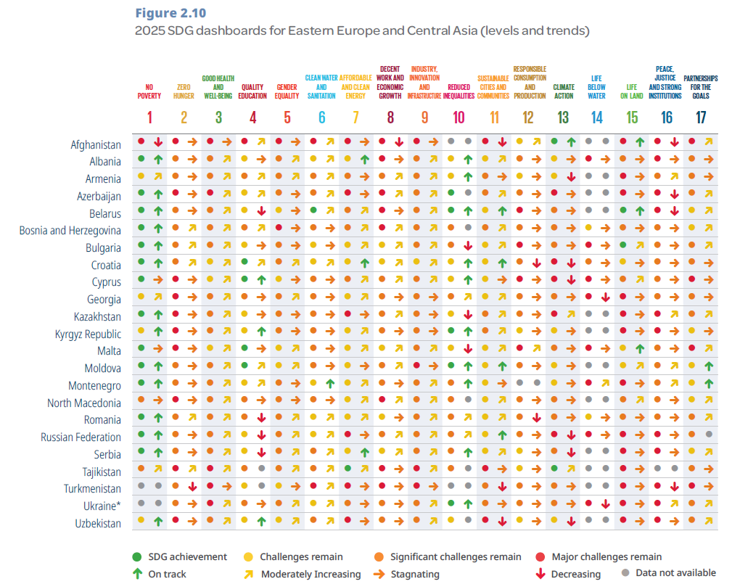

Slide 14
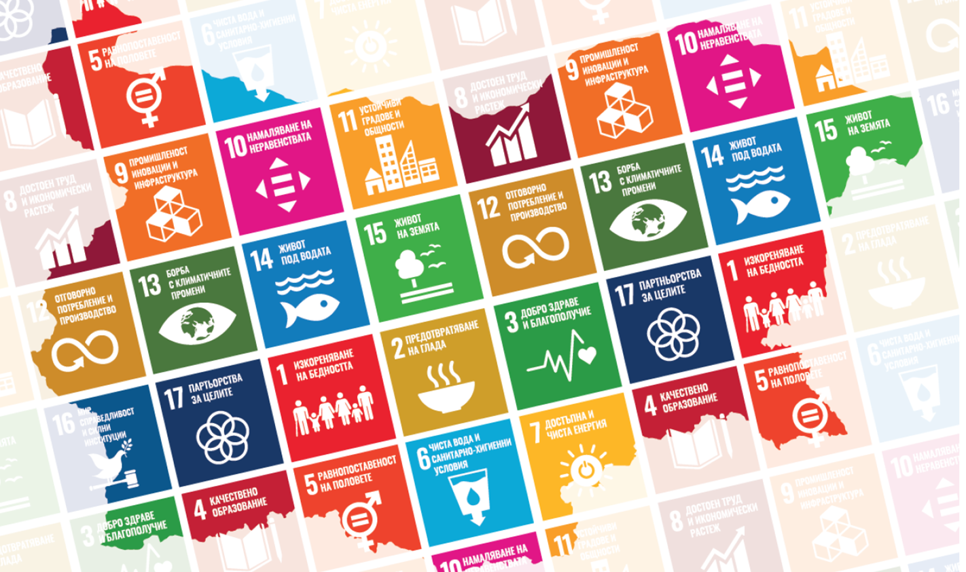
НАЦИОНАЛНИ ПРЕДИЗВИКАТЕЛСТВА

Slide 15
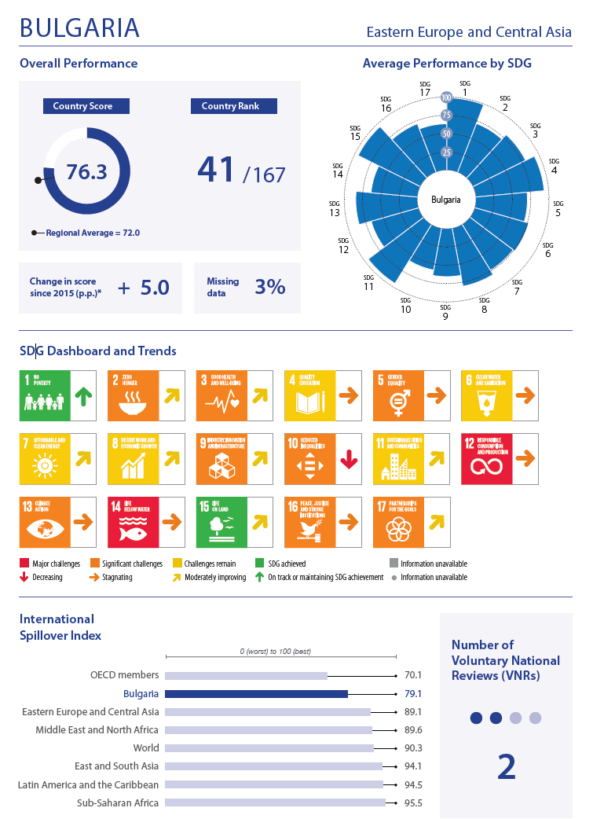
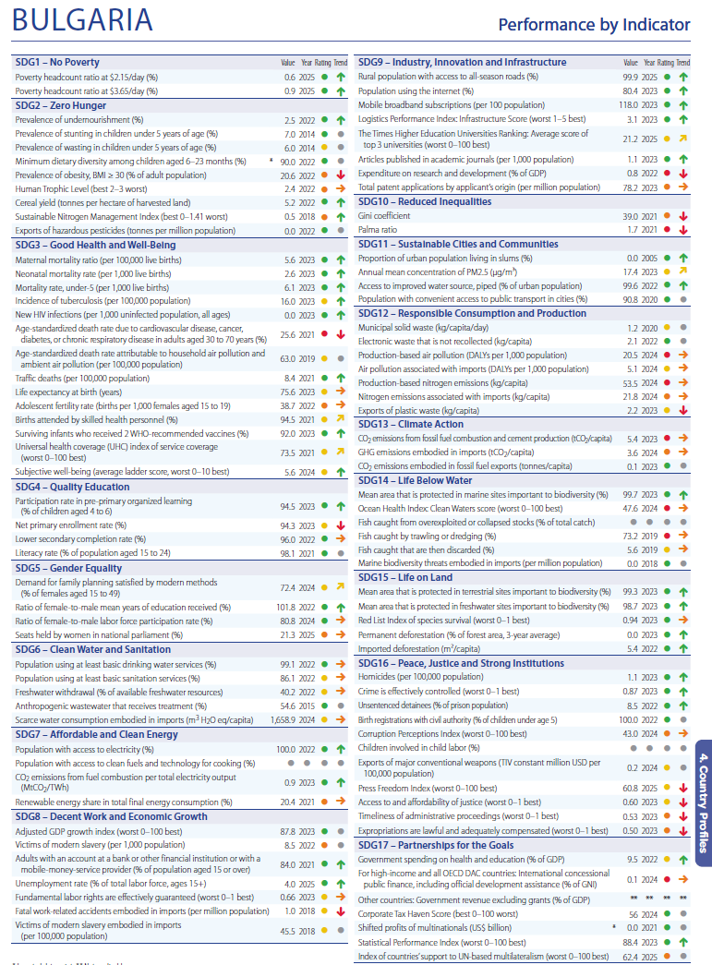

Slide 16
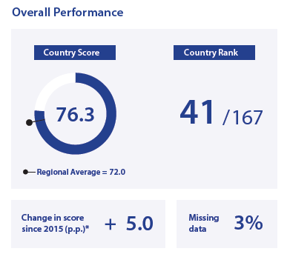
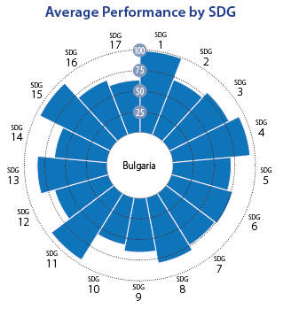

Slide 17
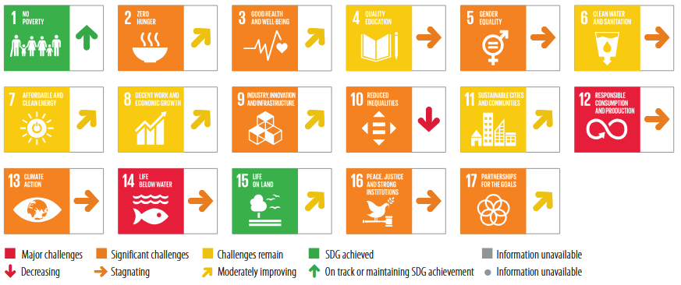

Slide 18
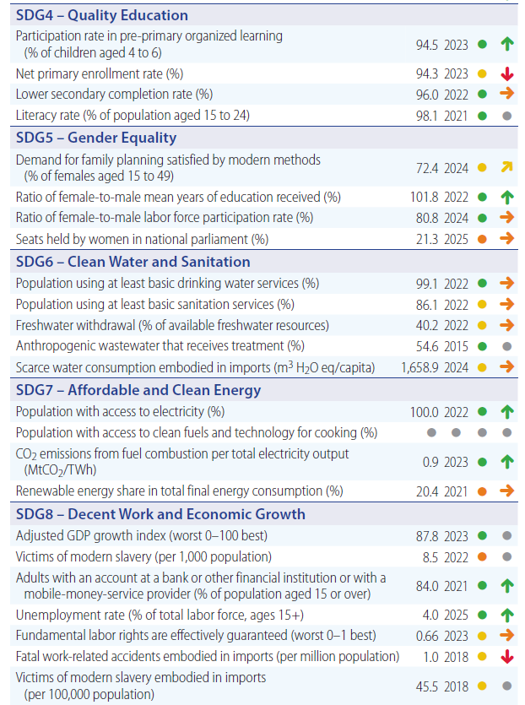
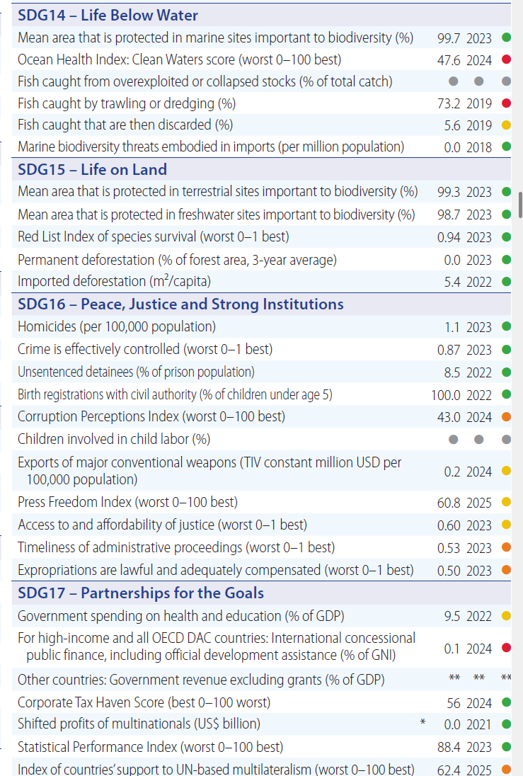
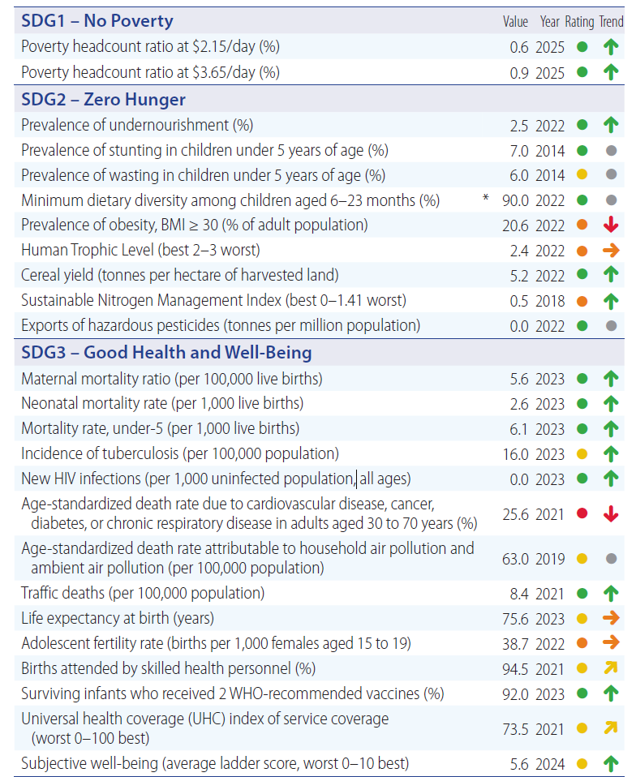
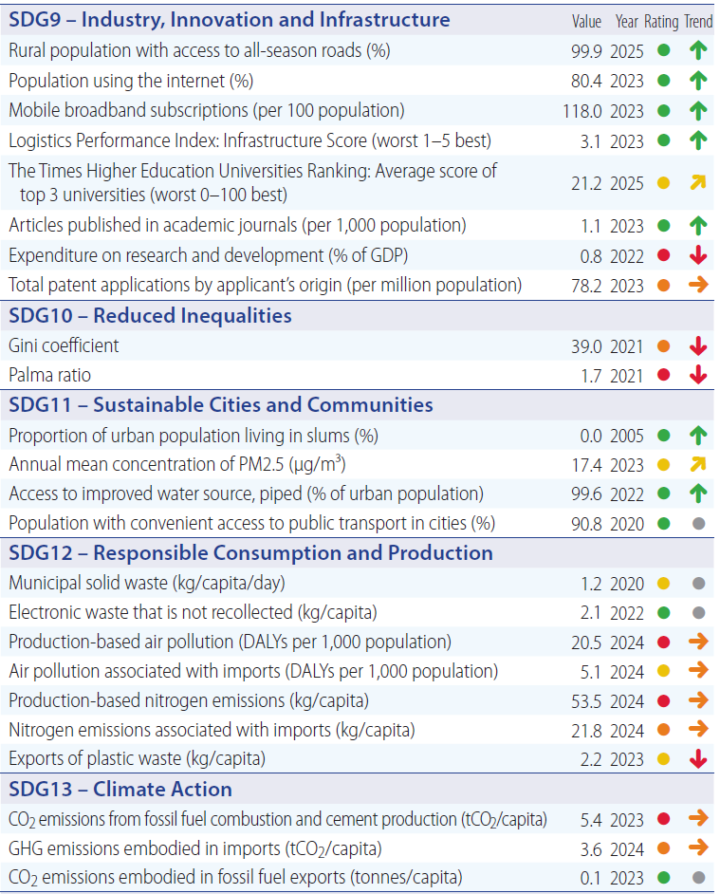

Slide 19
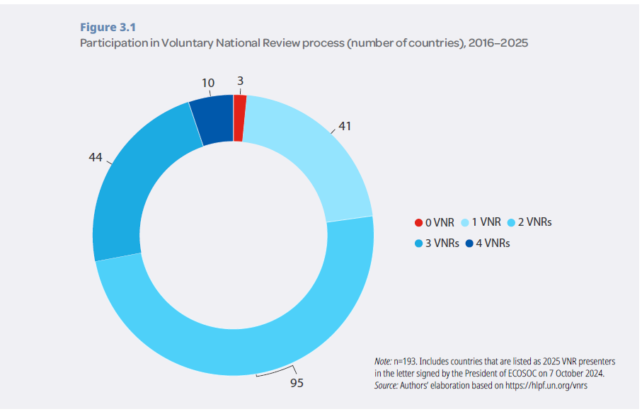

Slide 20
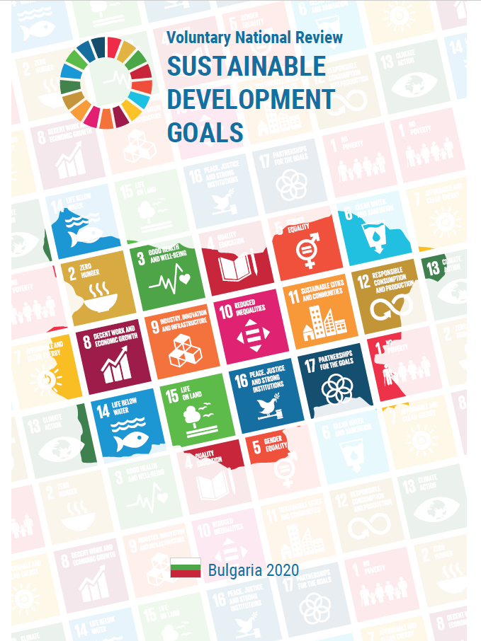
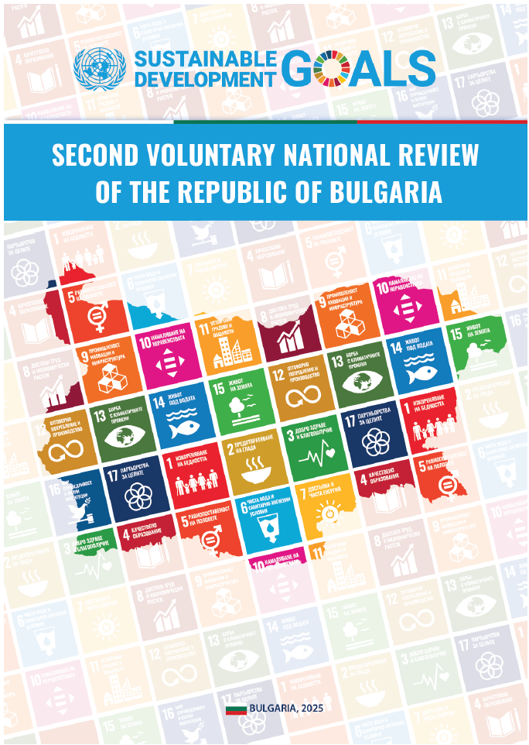

Slide 21
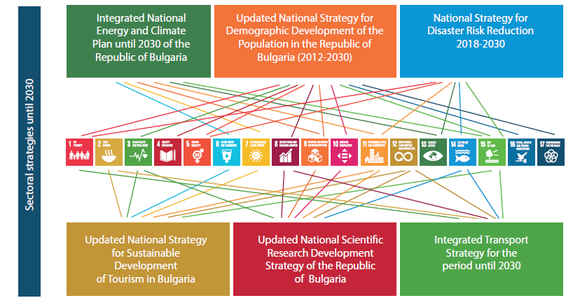

Slide 22
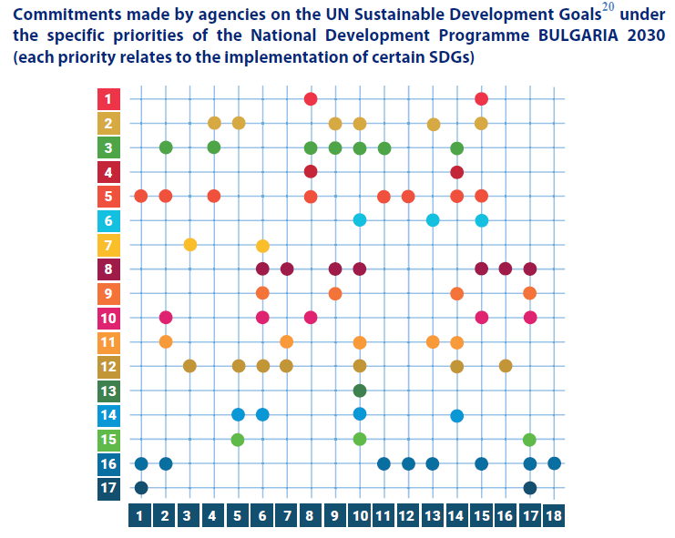
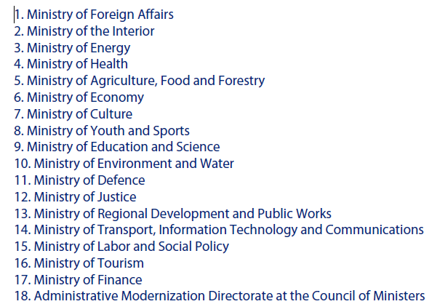

Slide 23
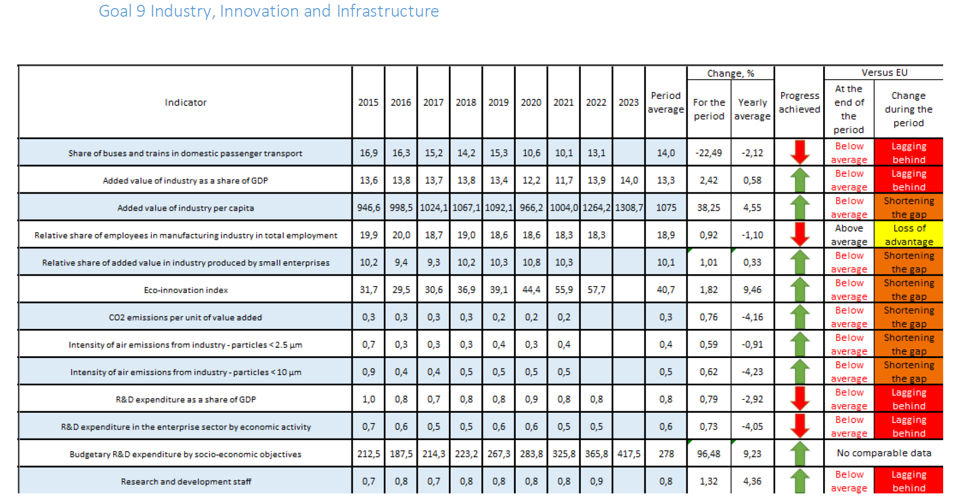
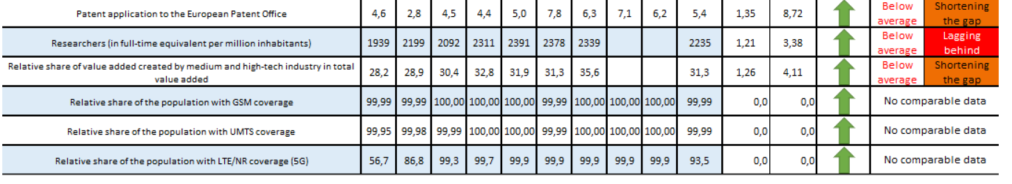


Slide 24
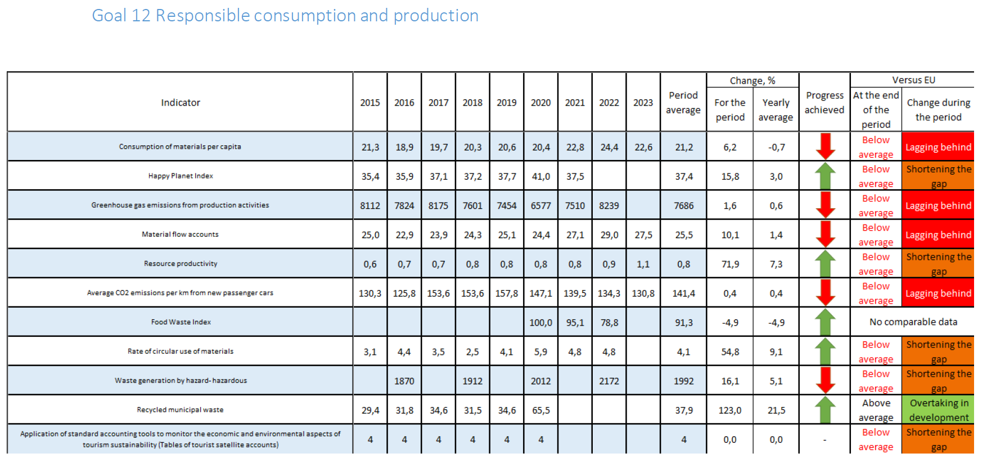

Slide 25
РОЛЯТА НА МИННАТА ИНДУСТРИЯ

Slide 26
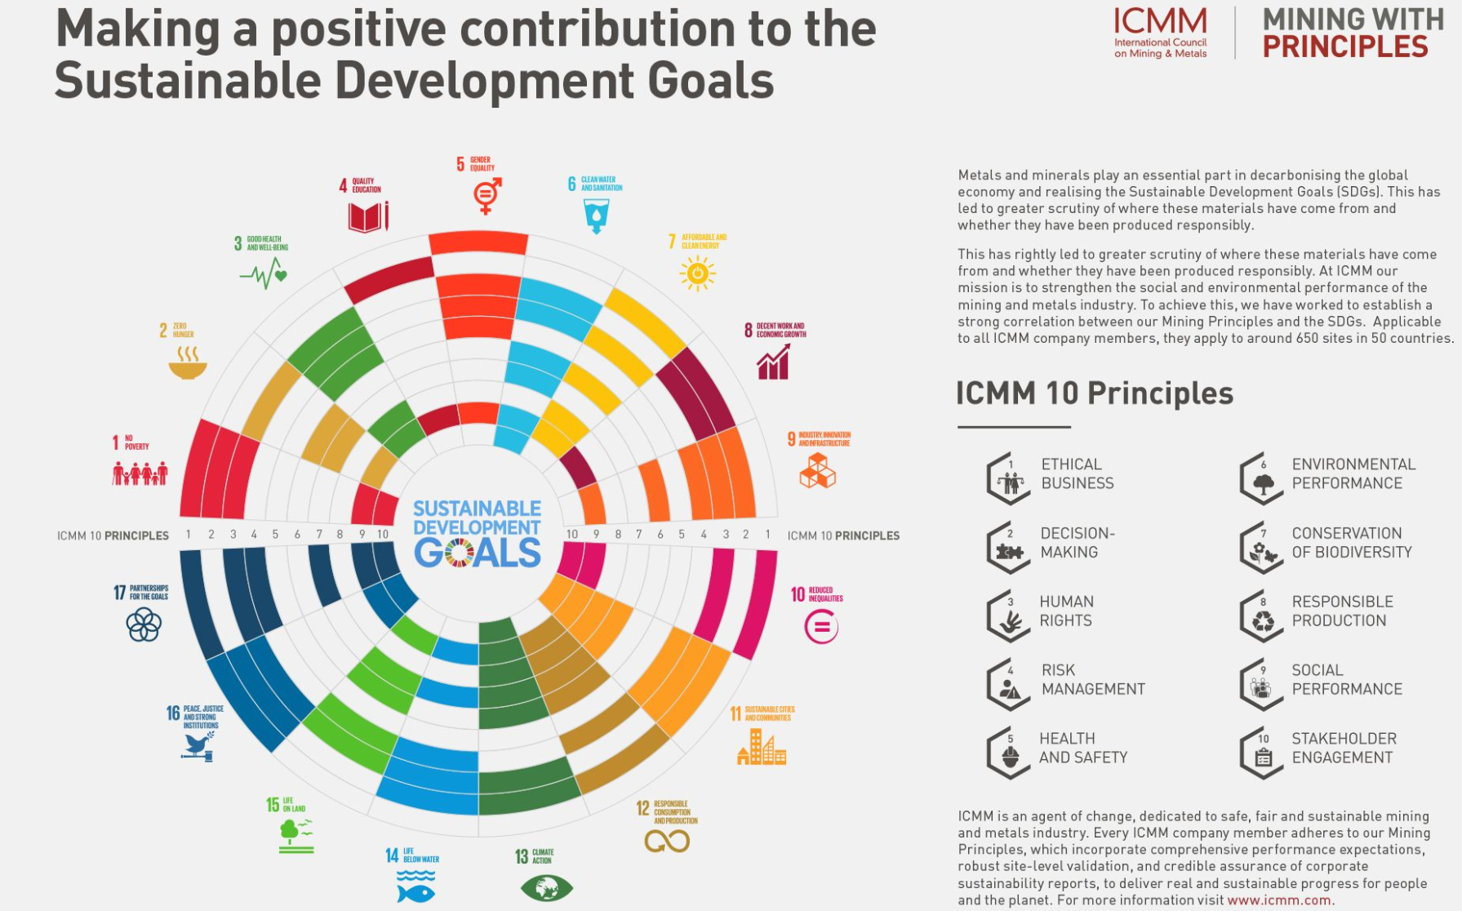

Slide 27
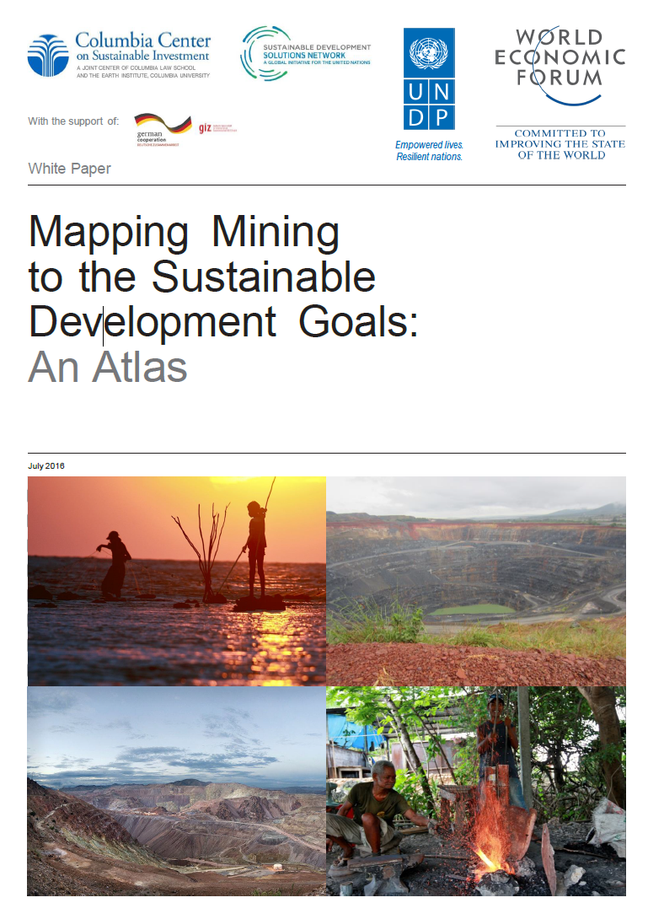
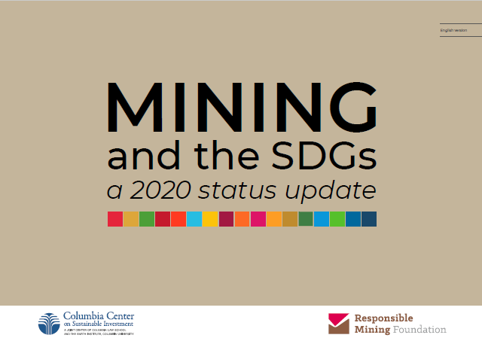
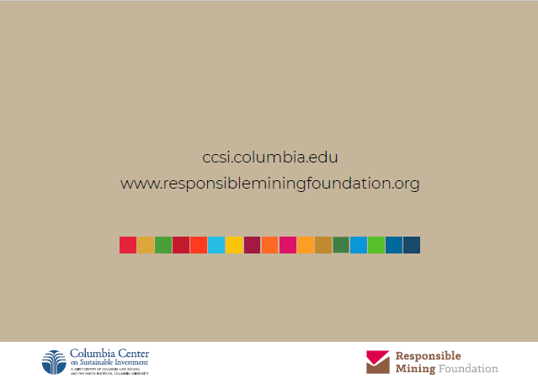

Slide 28
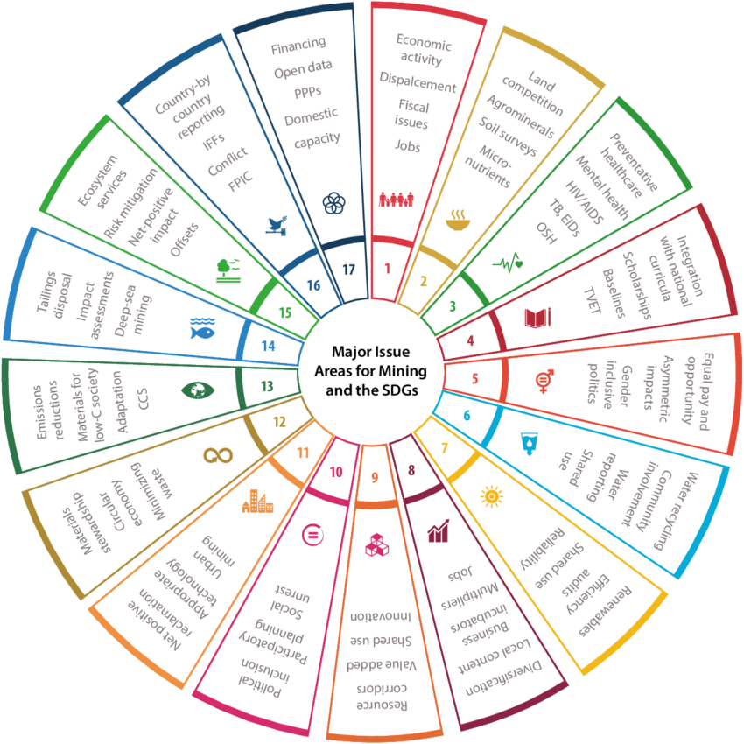
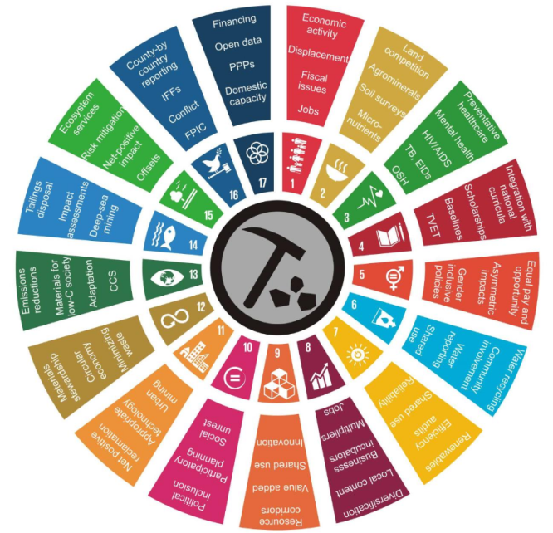
„Mapping Mining to the Sustainable Development Goals: An Atlas“

Slide 29
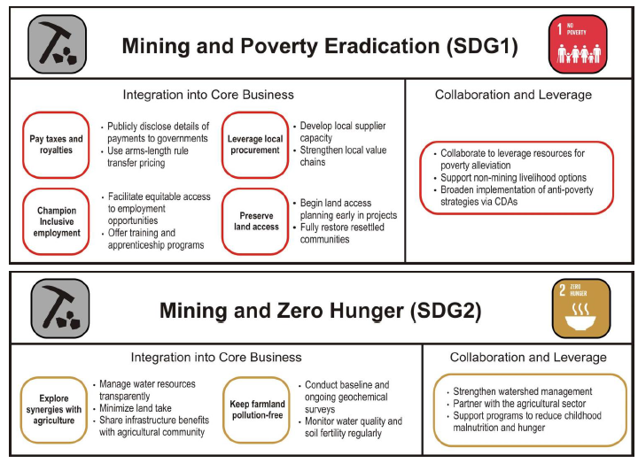
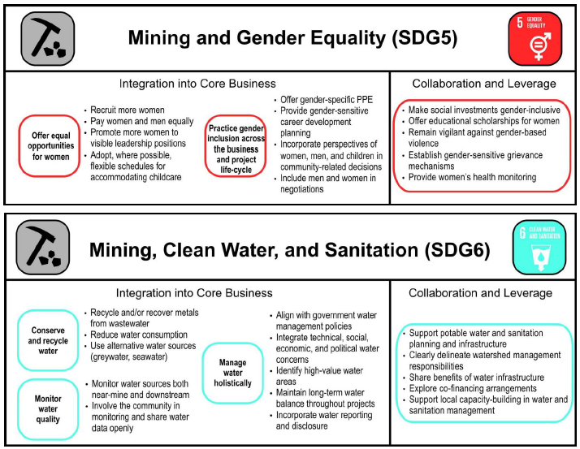
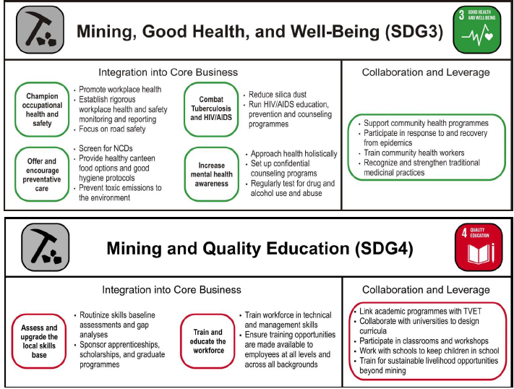
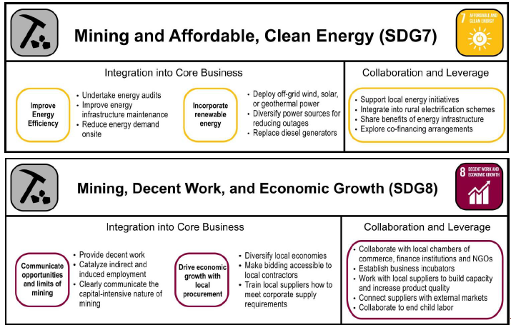
„Mapping Mining to the Sustainable Development Goals: An Atlas“

Slide 30
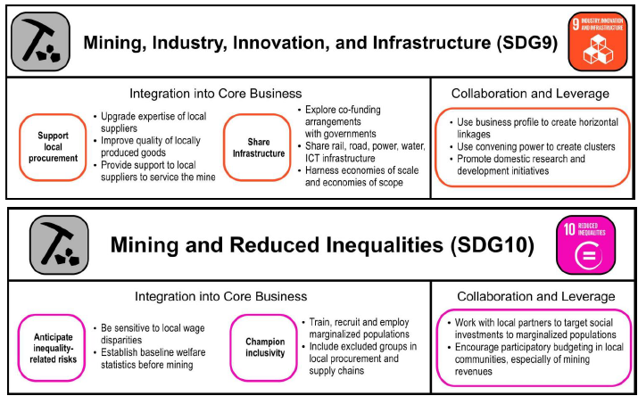
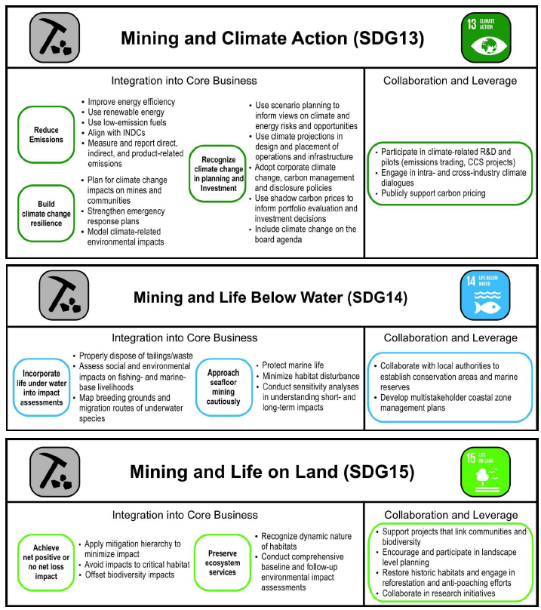
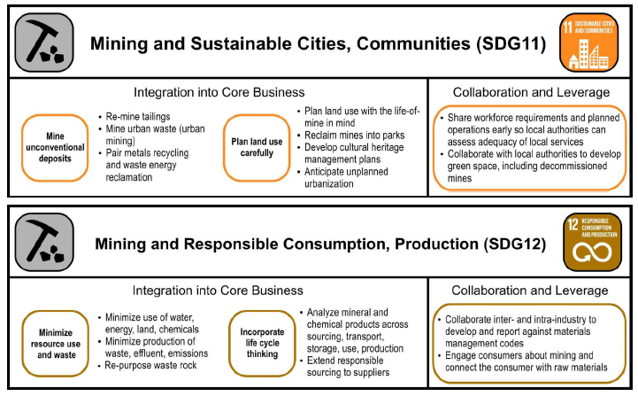
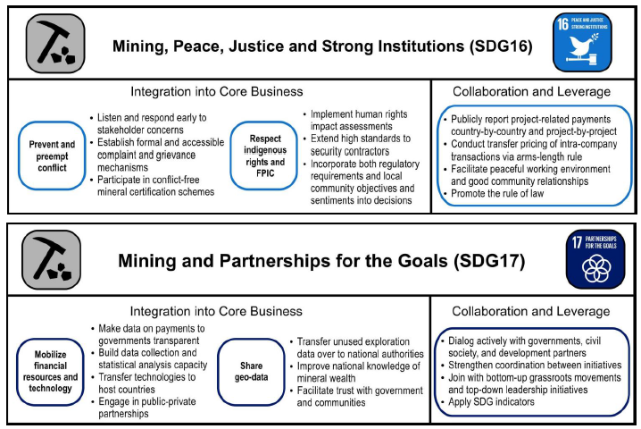
„Mapping Mining to the Sustainable Development Goals: An Atlas“

Slide 31

„Mining and the SDGs: A 2020 Status Update“

Slide 32


Slide 33


„Mining and the SDGs: A 2020 Status Update“

Slide 34


Slide 35


Slide 36

„Mining and the SDGs: A 2020 Status Update“

Slide 37

„Mining and the SDGs: A 2020 Status Update“

Slide 38

ЗАКЛЮЧЕНИЕ
ЦУР до 2030 г. изискват ускорени действия на всички нива – глобално, национално и секторно. Минната индустрия се очертава като стратегически сектор, способен да допринесе значително за постигането на няколко ключови цели, при условие че бъде управлявана отговорно и прозрачно, с акцент върху екологичната защита, иновациите и социалното включване.
Устойчивото развитие не следва да се възприема като ограничение на индустриалния растеж, а като възможност за неговото трансформиране в по-интелигентен, ефективен и социално отговорен модел, който гарантира благосъстоянието на настоящите и бъдещите поколения.

Slide 39

БЛАГОДАРИМ ВИ ЗА ВНИМАНИЕТО!
Контакти:
stoyanova.elia@gmail.com / e.d.stoyanova@ellatzite-med.com
vvitov@abv.bg / v.vitov@ellatzite-med.com

